Slide 1
Study(버퍼)

Slide 2
gets() 와 scanf()
입력함수라는 공통점
scanf() 는 공백을 인식하지 못한다. 하지만 format 을 지정 가능.
gets 는 공백을 인식. enter 를 치기 전 까지를 한 줄로 인식

Slide 3
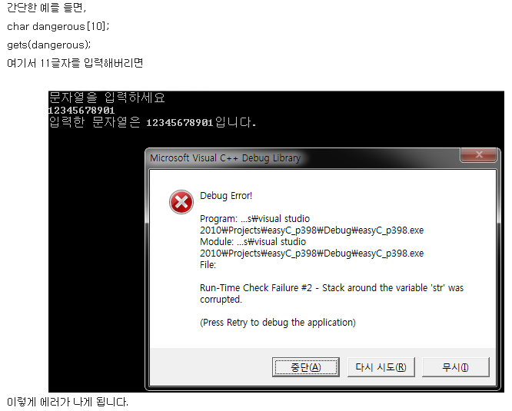
fgets()
gets() 함수는 크기에 제한을 두지 않는다.

Slide 4

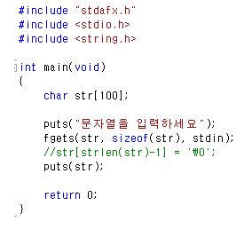
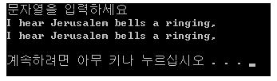
fgets()
결과 창을 보니 밑에 한줄이 더 출력된다. 왜 이럴까?
fgets() 로 입력 받으면 엔터키의 줄 바꿈 문자(\n) 가 문자열 끝에 들어가서 그것마저 출력되는 것.

Slide 5
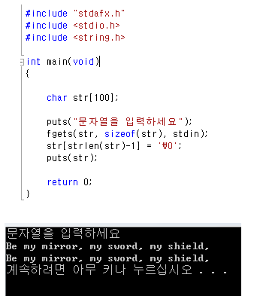
fgets()
버퍼의 끝에 즉, “\n” 자리에 “\0” null 문자를 넣어서 끝을 알린다.

Slide 6
Buffer 란?
입력버퍼와 출력버퍼가 있습니다.
일종의 임시저장공간으로써, 입력버퍼는 키보드로 부터 전해 받은 문자들을 프로그램으로 바로 보내지 않고 버퍼에 모아두었다가 엔터키를 치면 프로그램으로 보내게 됩니다.
출력버퍼도 프로그램으로부터 받은 데이터를 바로 출력하지않고 버퍼에 모아두었다가 출력합니다.

Slide 7
버퍼를 비워주는 이유
예를 들어 주민번호 앞 6자리만 입력을 받는 코드를 구현했는데 사용자가 13자리를 모두 입력하게 되면 다음 입력 받는 코드는 버퍼에 남은 뒤 7자리를 가져가게 되는 오류가 생깁니다.
그래서 버퍼를 비워주어야 합니다.

Slide 8
ex)
#include <stdio.h> int main() { char string[20]; char c; scanf("%s", string); scanf("%c", &c); printf("%s\n", string); printf("!!%c!!\n", c); return 0; }
예를 들어 이와 같은 경우도 문자열을 입력하고 엔터키를 누르면 문자열은 정상적으로 입력되지만 문자를 받는 scanf 가 개행 문자를 버퍼에서 가져오게 된다.

Slide 9
버퍼를 비우는 방법
getchar(); 추가

Slide 10
과제1
주민등록번호를 6자리만 입력 받는다. 그 다음 줄에 이름을 입력 받는다.
유저가 13자리 입력 시 혹은 그 이상을 받는 경우까지 고려하여 getchar()를 이용하여 버퍼를 비우는 함수를 만든다.
(유저가 6자리를 초과한 입력만 한다고 가정한다.)
결과 값은 주민등록번호 6자리의 정상적인 출력과 이름의 정상적인 출력을 보여라
8월 18일(목) 19:00 까지 코드와 결과창을 포함한 문서로 제출.

